Slide 2
A FAMÍLIA E A HOSPITALIDADE

Slide 3
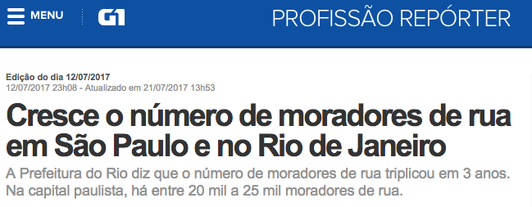
https://g1.globo.com/minas-gerais/noticia/populacao-de-rua-cresce-em-belo-horizonte-e-atinge-numero-de-45-mil-moradores.ghtml

Slide 4
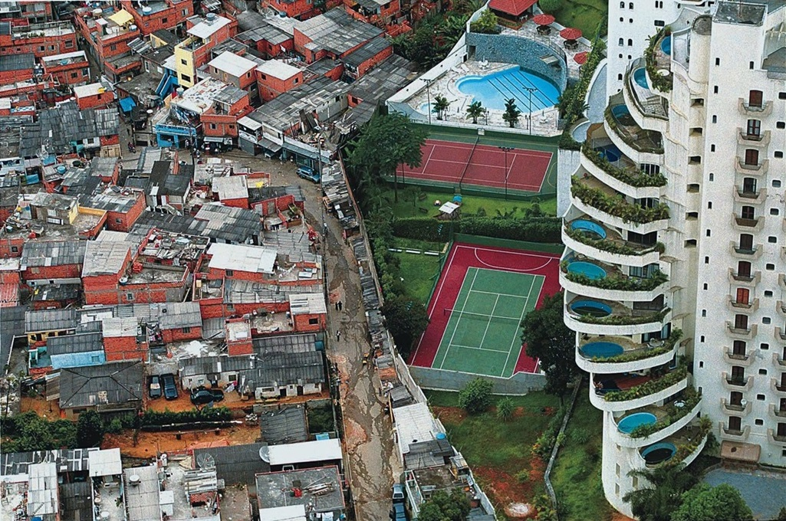
A Oxfam BRASIL divulgou um relatório que revela que apenas os seis brasileiros mais ricos no país concentram a mesma riqueza que a metade da população mais pobre (100 milhões de pessoas).
https://www.oxfam.org.br/sites/default/files/arquivos/Relatorio_A_distancia_que_nos_une.pdf

Slide 5
POR QUE SOMOS TÃO EGOÍSTAS?

Slide 6
“Ame a teu próximo como a ti mesmo e não faça aos outros o que não quer que façam contigo”.
Jesus Cristo

Slide 7
LEIA
1 PEDRO 4:9 E 10
Quem não vive para servir, não serve para viver.
Mahatma Gandhi

Slide 8
DAS CARACTERÍSTICAS ABAIXO ESCOLHA 3 QUE MELHOR IDENTIFICAM SUA FAMÍLIA:
HONESTIDADE
HOSPITALIDADE
GENEROSIDADE
BONDADE
PERDÃO
COMPASSIVA
RESPEITO
ENCORAJADORA
CUIDADORA
AMOROSA
AMIGA
BOM HUMOR
EMPATICA
CIVILIDADE
CRISTÃ

Slide 9
DEUS FAZ COM QUE CADA INDIVÍDUO SEJA ÚTIL NA CONSTRUÇÃO DE UMA FAMÍLIA E SOCIEDADE SADIAS!
LEIA
1 CORÍNTIOS 12:7 E 11

Slide 10
O DOM DE CADA UM EDIFICA A VIDA DE TODA A FAMÍLIA!
LEIA
ROMANOS 12: 6 E 7

Slide 11
EM SUA CASA, POR QUEM CADA PAPEL SOCIAL ABAIXO É LIDERADO?
Cuidado e educação dos filhos;
Cuidado com a casa;
Despesas domésticas;
Criação das leis para o convívio no lar;
Garantia de que as leis estão sendo cumpridas;
Jogar o lixo;
Ir às reuniões escolares;
Levar os filhos ao médico;
Oração em família;

Slide 12
NA FAMÍLIA, NA SOCIEDADE OU NA IGREJA, DEUS DÁ DONS PARA CADA UM A FIM DE MANTER A UNIDADE E A ORGANIZAÇÃO NO EXERCÍCIOS DE PAPÉIS SOCIAIS E ESPIRITUAIS!
LEIA
1 CORÍNTIOS 12:27-31

Slide 13
O AMOR É A ÚNICA FORMA DE MANTERMOS NOSSA UNIÃO E MELHORARMOS A CONDIÇÃO DE VIDA DO NOSSO PRÓXIMO, A PARTIR DOS DONS QUE DEUS NOS DÁ!
LEIA
1 CORÍNTIOS 13: 1-8

Slide 14
FAZER O BEM AO PRÓXIMO É A MELHOR FORMA DE FAZER BEM A SI MESMO!
“Porque assim como em um corpo temos muitos membros, e nem todos os membros têm a mesma operação, assim nós, que somos muitos, somos um só corpo em Cristo, mas individualmente somos membros uns dos outros.” (Romanos 12:4-5).

Slide 15
LEMBRE-SE:
“Uma mão lava a outra e as duas lavam o rosto”.

Slide 16
Vejamos essa lista de 30 dons espirituais citados na Bíblia e sua utilidade familiar e social:
Romanos 12:
Profecia (pregação);
Serviço (ministério);
Ensino (mestre);
Exortação (estímulo à fé, encorajamento);
Contribuição (doação, generosidade);
Liderança (autoridade, governo, administração);
Misericórdia (simpatia, consolo, bondade);

Slide 17
Vejamos essa lista de 30 dons espirituais citados na Bíblia e sua utilidade familiar e social:
1 Coríntios 12:
08) Sabedoria (conselho sábio);
09) Conhecimento (falar com propriedade);
10) Fé (crer na intervenção divina);
11) Cura (sarar mágoas e doenças físicas);
12) Milagres (realização de grandes feitos);
13) Discernimento de espíritos (percepção espiritual);

Slide 18
Vejamos essa lista de 30 dons espirituais citados na Bíblia e sua utilidade familiar e social:
1 Coríntios 12:
14) Línguas (falar em outras línguas);
15) Interpretação de línguas (tradução de outras línguas);
16) Apóstolo;
17) Socorro;
18) Administração (governo, presidência, liderança);

Slide 19
Vejamos essa lista de 30 dons espirituais citados na Bíblia e sua utilidade familiar e social:
Efésios 4:
19) Evangelista (missionário, pregador da salvação em Cristo);
20) Pastor (ministrar ao povo de Deus);
Outros mencionados no Novo Testamento:
21) Celibato (continência, abstinência sexual);
22) Pobreza voluntária (desprendimento material);
23) Martírio (submissão ao sofrimento);
24) Hospitalidade (alegria em receber pessoas);
25) Missões (amor dedicado a outras culturas).

Slide 20
Vejamos essa lista de 30 dons espirituais citados na Bíblia e sua utilidade familiar e social:
Dons detectados por estudiosos:
26) Intercessão (oração, súplicas e louvor);
27) Libertação (batalha espiritual);
28) Criatividade Artística;
29) Habilidade Manual;
30) Música.

Slide 21
Deus cuida dos seres humanos usando outros seres humanos.

Slide 22
Qual o dom que sua família precisa ter para revolucionar o mundo através do amor cristão?
LEIA
1 CORÍNTIOS 12:31

Slide 23
CREIA
Deus quer salvar o mundo e você faz parte do plano dEle!
Sua família é uma arma espiritual nas mãos de Deus para abençoar o mundo!
Os dons espirituais servem para nos manter unidos à família, à sociedade e ao corpo de Cristo – a igreja.

Slide 24
RESUMO
MARQUE V OU F
Você é útil para Deus.
Deus dá dons a todos os crentes.
Minha família é uma benção nas mãos de Deus para abençoar as mãos dos outros.

Slide 25
RESUMO
MARQUE V OU F
Os dons espirituais servem para a edificação da igreja.
Os dons nos ensinam que “uma mão lava a outra, mas unindo as mãos podemos lava os rostos uns dos outros”.

Slide 26
DESAFIO
VOU AJUDAR MINHA FAMÍLIA A SER MAIS ABENÇOADORA DOS NOSSOS SEMELHANTES!
VOU DEIXAR DEUS ME USAR PARA QUE O MUNDO SEJA UM LUGAR DE PAZ E AMOR!

Slide 27
PRÓXIMO ESTUDO
QUAL A RELAÇÃO ENTRE A ORAÇÃO E A SAÚDE?
COMO A ORAÇÃO PODE AJUDAR MINHA FAMÍLIA A SER FELIZ?

Slide 28
DESEJAMOS QUE DEUS DÊ UM NOVO TEMPO PARA A SUA FAMÍLIA!

